Slide 1
无监督学习
《神经网络与深度学习》
袁亚超
chao910904@suda.edu.cn

Slide 2
内容
无监督学习
聚类
K均值聚类
无监督特征学习
主成分分析（PCA降维）
自编码器
自监督学习
概率密度估计
参数密度估计
非参数密度估计
半监督学习

Slide 3
参考资料
邱锡鹏，《神经网络与深度学习》，机械工业出版社，2020
第9章 无监督学习
《统计学习方法-第二版》李航
第2篇 无监督学习
Bishop, C.M. (2006). 《Pattern recognition and Machine Learning》. Springer. ISBN 9780387310732.
Chapter 2
Introduction to Data Minding, 2nd, Tan, Steinbach, Kumar
Chapter 7

Slide 4
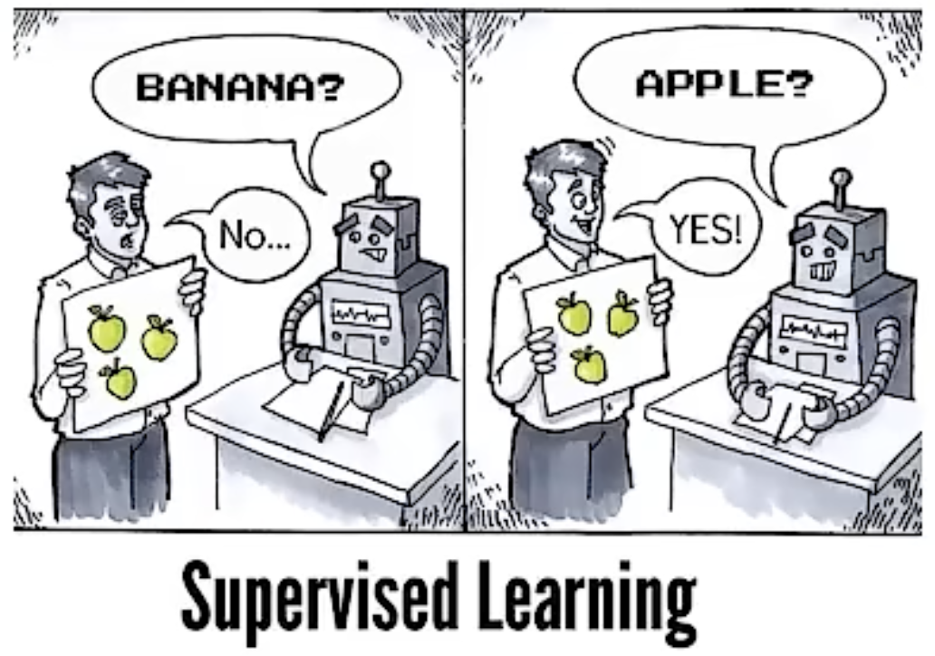
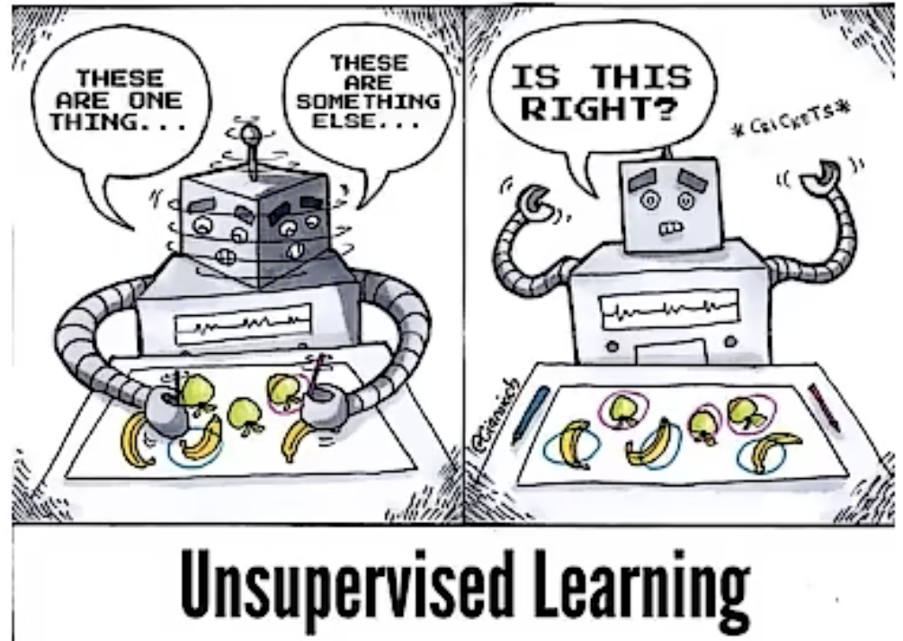

无监督学习（ Unsupervised Learning ）
监督学习（有标签）
建立映射关系 $f: x→y$
无监督学习（无标签）
指从无标签的数据中学习出一些有用的模式。

Slide 5
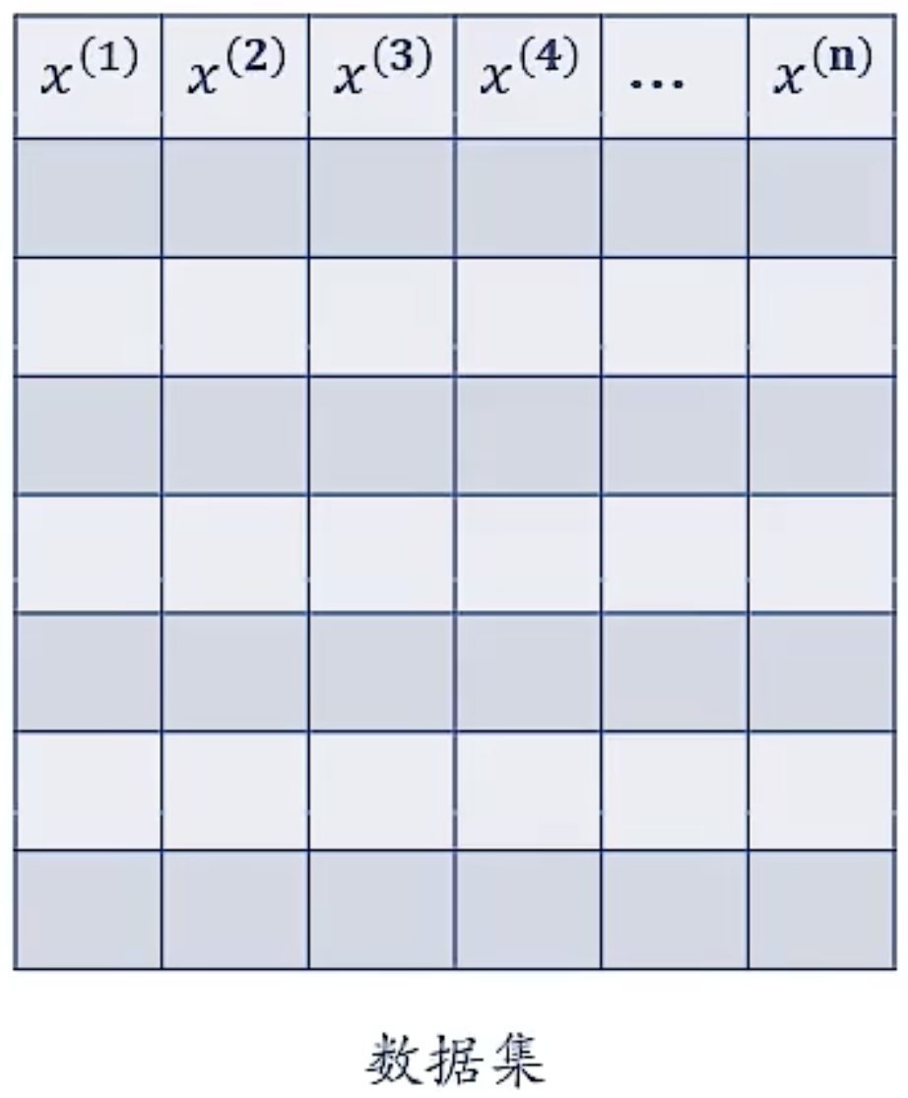
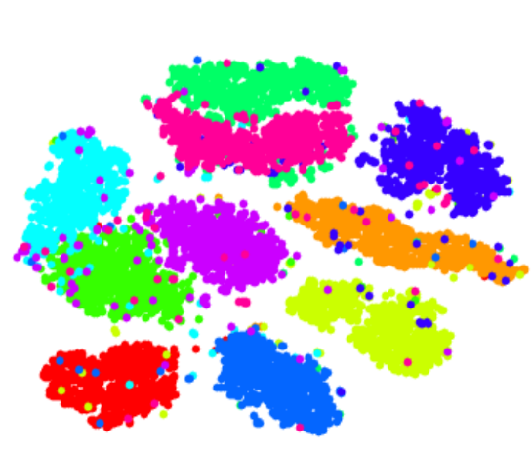
典型的无监督学习问题1/3
聚类

Slide 6
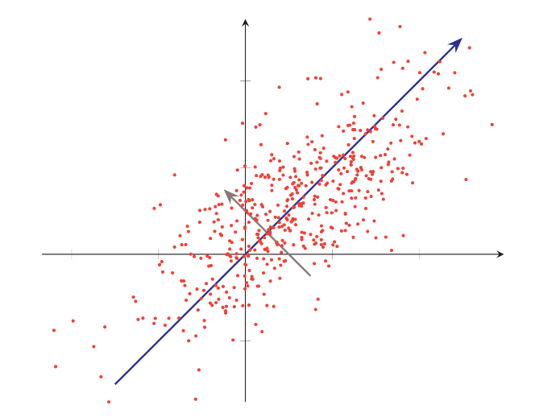
典型的无监督学习问题2/3
无监督特征学习

Slide 7
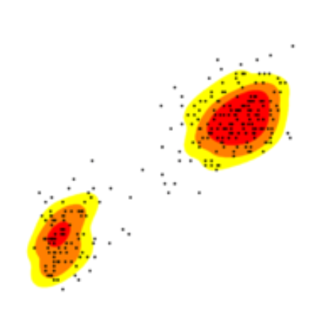
典型的无监督学习问题3/3
无监督学习中的​​密度估计​​（Density Estimation）旨在从无标签数据中推断其潜在的概率分布，从而量化数据点在特征空间中的分布密度。
密度估计

Slide 8
聚类

Slide 9
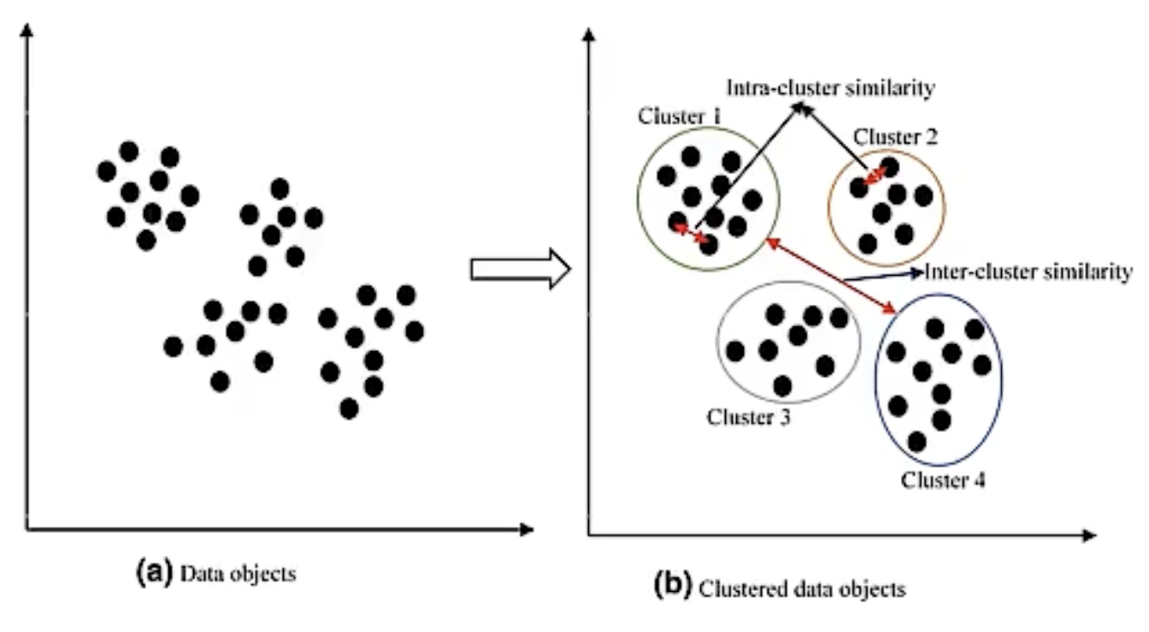
聚类
聚类（Clustering）
将样本集合中相似的样本分配到相同的类簇(cluster)不相似的样本分配到不同的类/簇，使得类内样本间距较小而类间样本间距较大

Slide 10
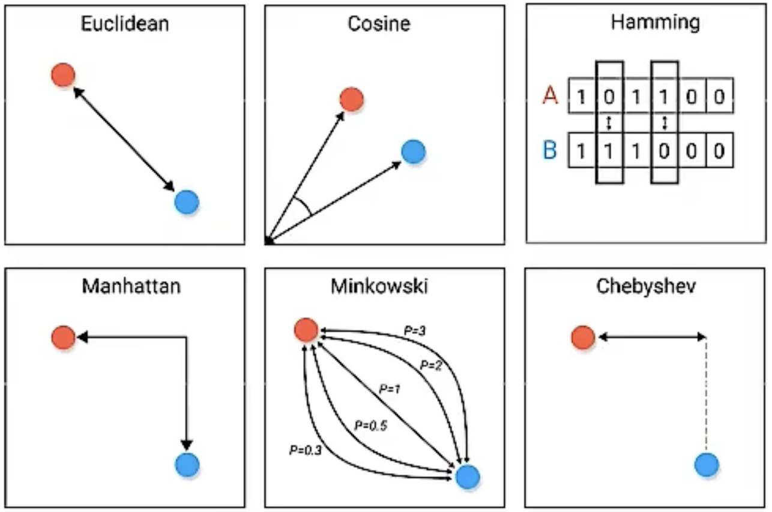
核心概念
样本间的距离/相似性
L1、L2距离
余弦距离
相关系数
汉明距离
Notes:
曼哈顿举例：计算棋盘上两个位置的移动步数（车只能横向或纵向走）。

Slide 11
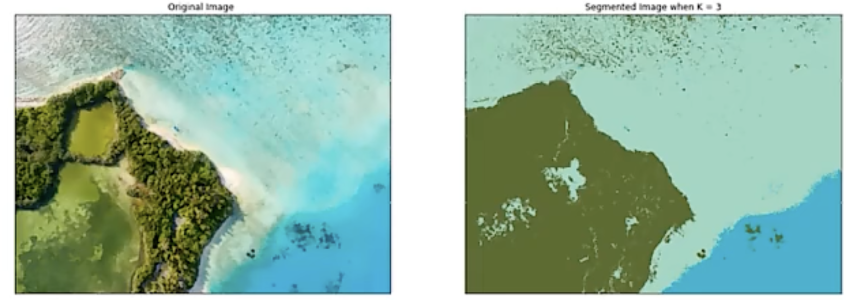
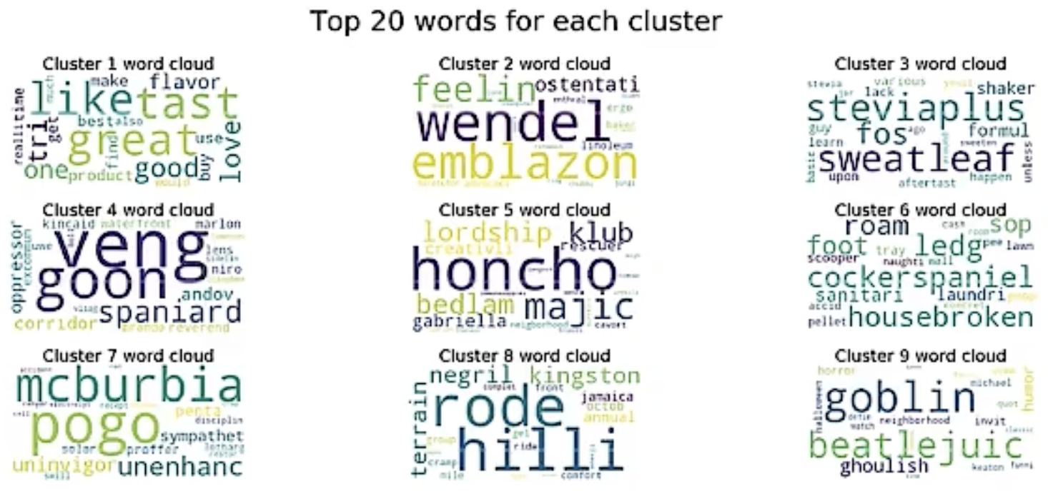
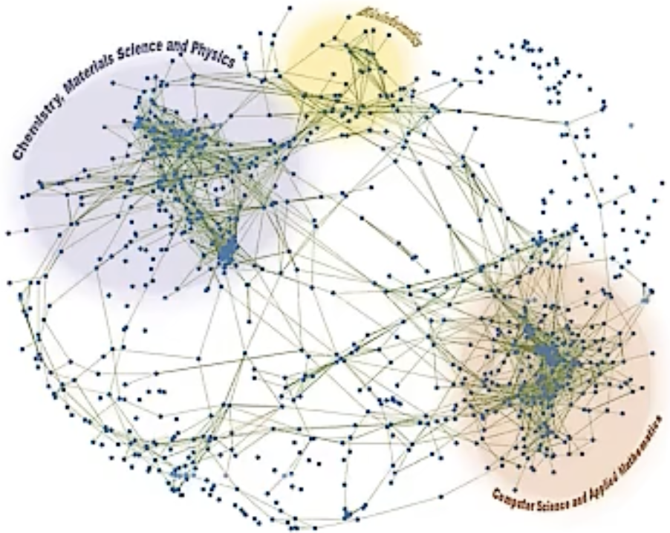
聚类任务
常见的聚类任务
图像分割
文本聚类
社交网络分析
….

Slide 12
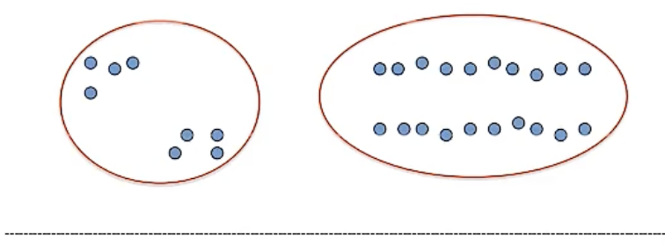
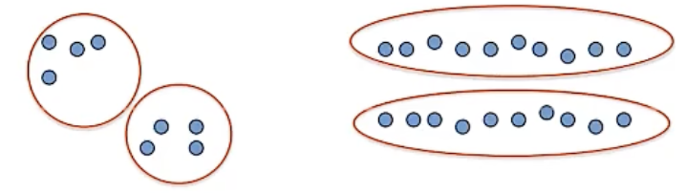
核心概念
类/簇（cluster）
没有严格的定义，可以理解为一组相似的样本
Notes:
K=?
Similarity?

Slide 13
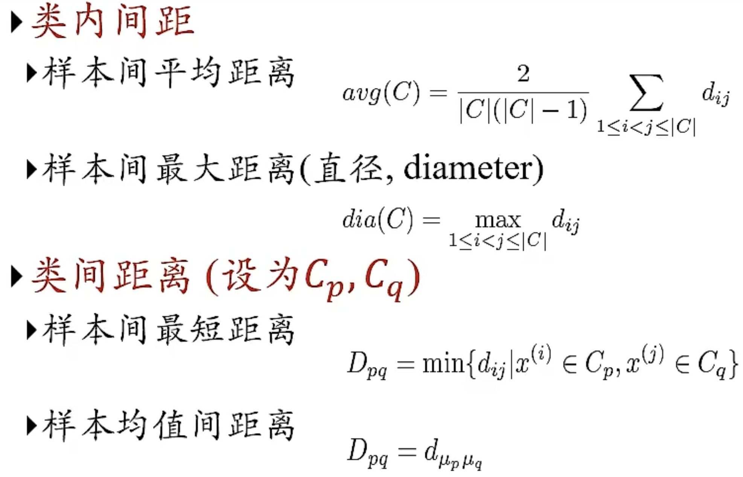
核心概念

Slide 14
聚类方法
常见的聚类方法
K均值聚类
层次聚类
密度聚类
谱聚类
…

Slide 15
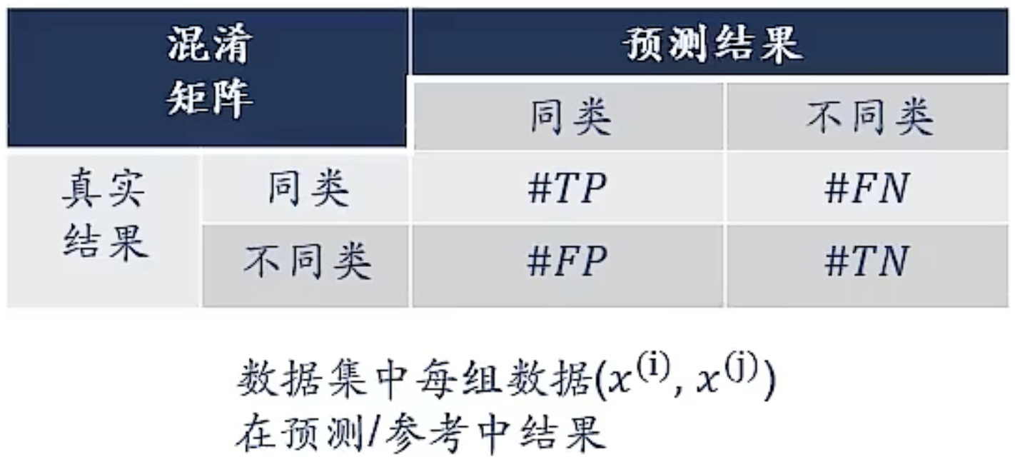
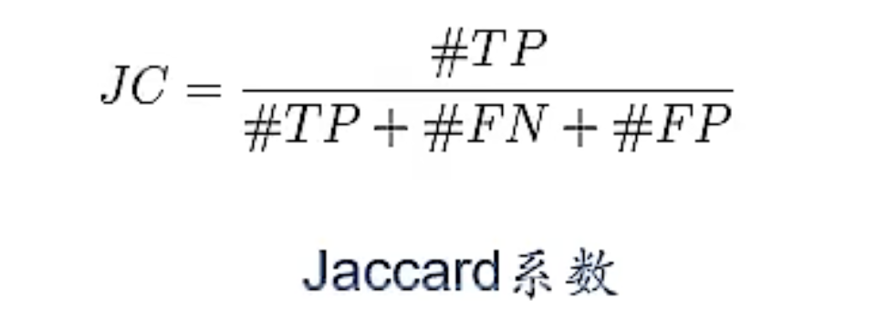
聚类效果评估
外部指标（external index）
有外部参考聚类结果（同类/不同类）
Jaccard系数 (Jaccard Coefficient)
FM指数 (Fowlkes and Mallows Index)
Rand指数 (Rand Index)

Slide 16
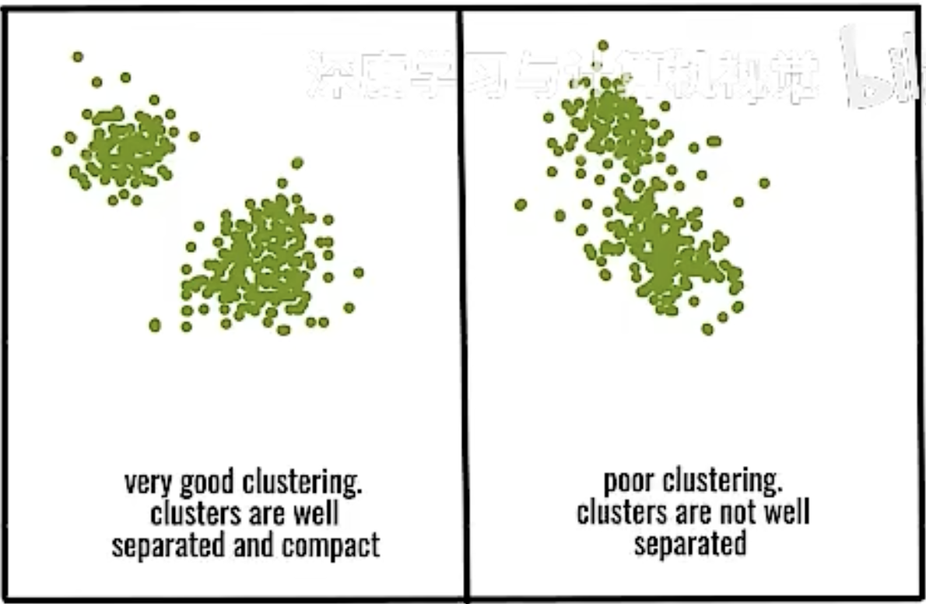
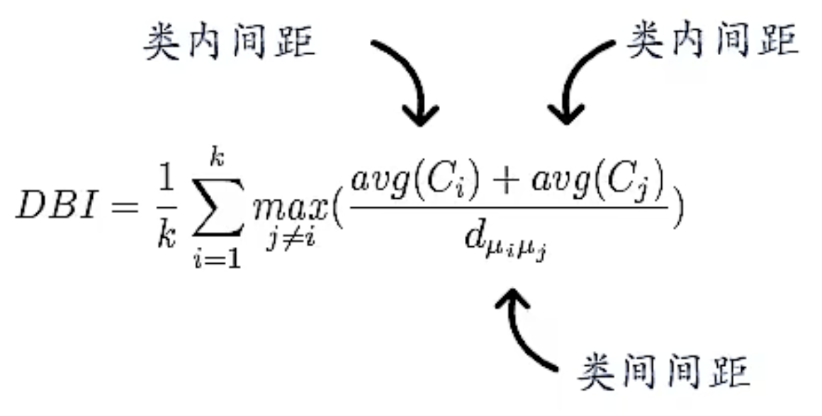
聚类效果评估
外部指标（internal index）
无外部参考聚类结果
DB指数 (Davies-Bouldin Index)
Dunn指数 (Dunn Index)
（更多详见《机器学习》Chap 9）

Slide 17
一种典型的聚类方法– K均值方法（K- means）
聚类过程
1）选择K个点作为聚类中心
a) 根据与聚类中心的距离对每个样本点进行聚类
b)求每类样本的平均值作为该类别的新的聚类中心
2）不断迭代a)、b)步直至收敛（比如，每个样本的类别不再改变）

Slide 18
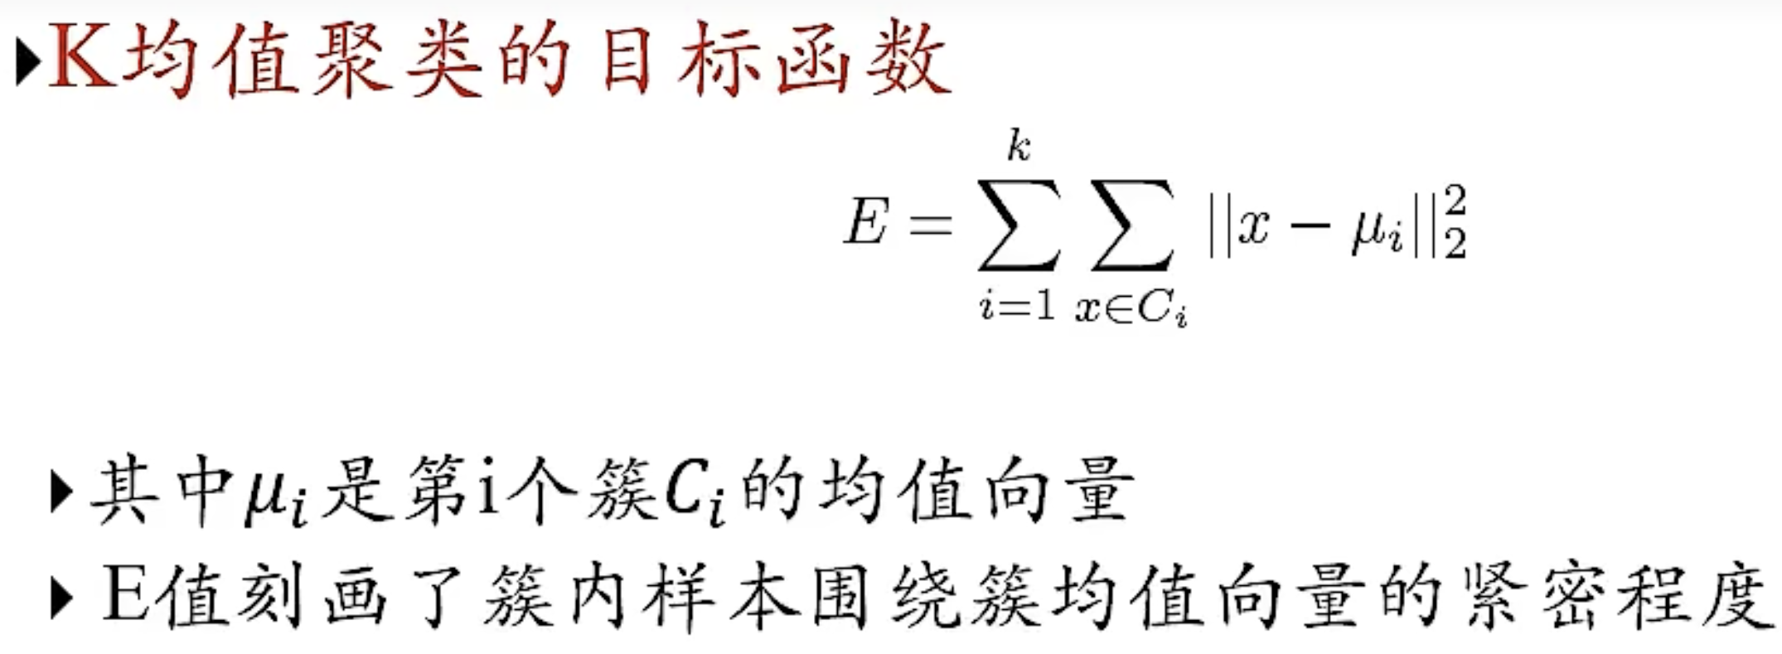
一种典型的聚类方法– K均值方法（K- means）

Slide 19
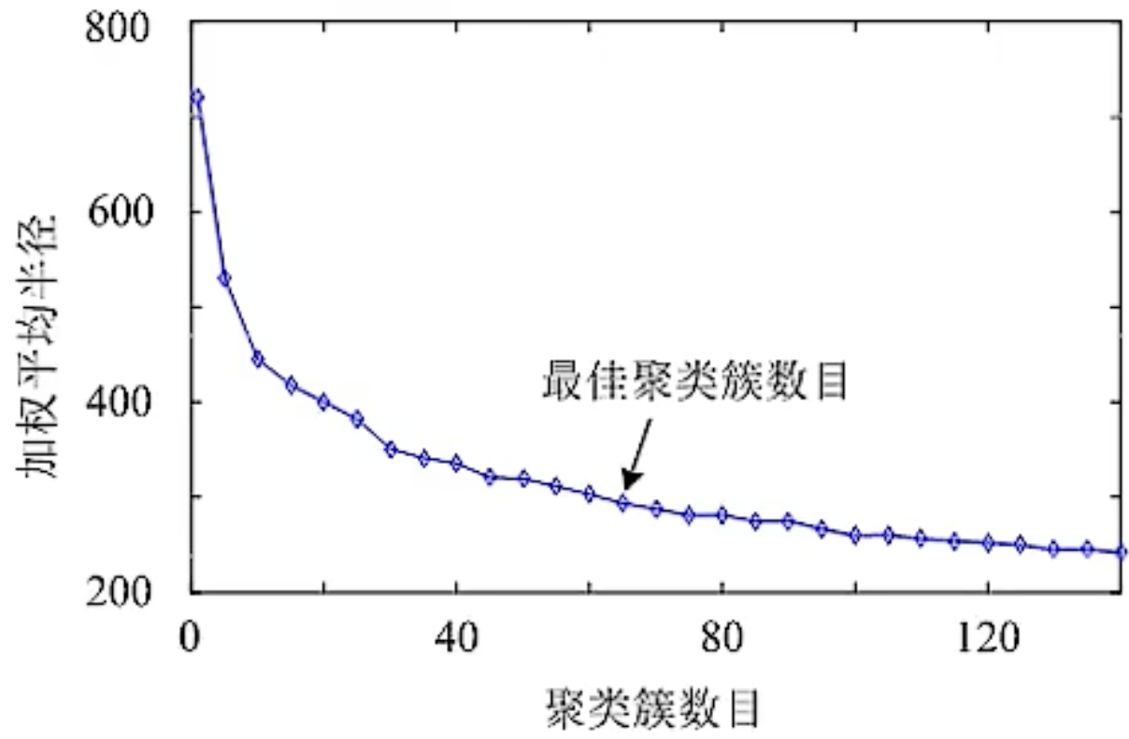
一种典型的聚类方法– K均值方法（K- means）
K的选择
类中心初始化
大于最小间距的随机点/样本点
K个相互距离最远的样本点
K个等距网格点

Slide 20
一种典型的聚类方法– K均值方法（K- means）
优点
实现简单
时间复杂度低O(N)
缺点
K值选择
初始值影响较大

Slide 21
无监督特征学习

Slide 22
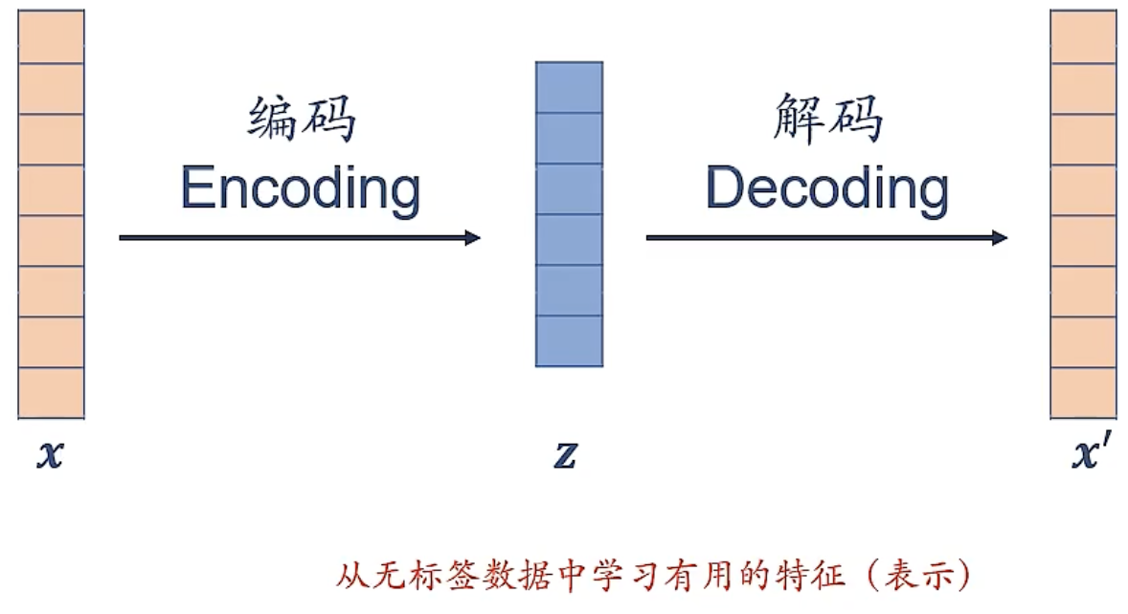
（无监督）特征学习/编码

Slide 23
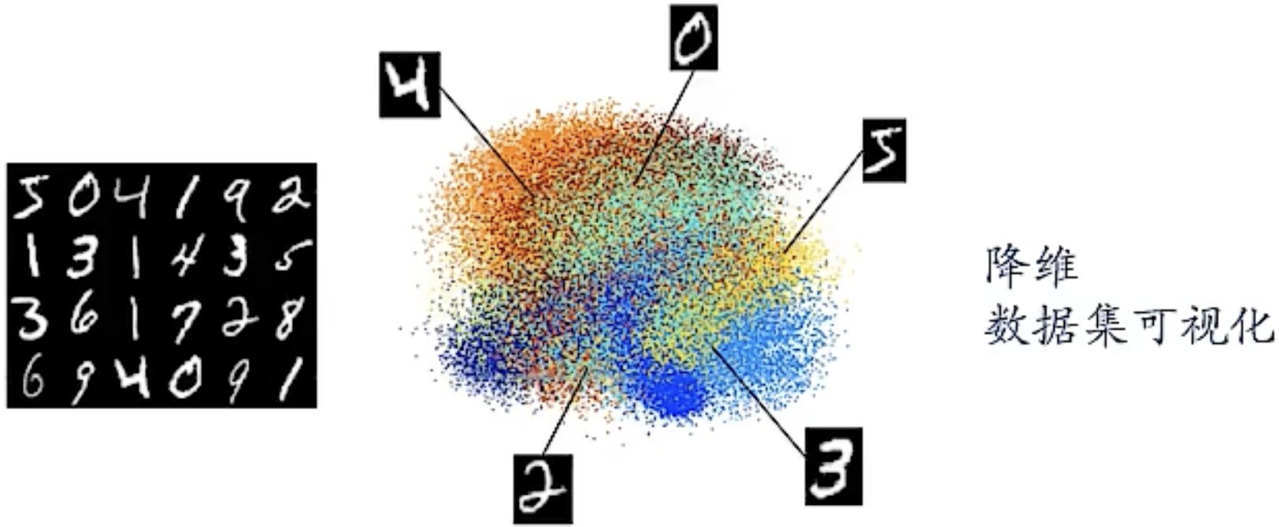
应用
目的:特征提取、去噪、降维、数据可视化
降维/可视化

Slide 24
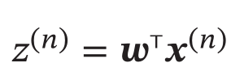

主成份分析（Principal Component Analysis，PCA）
数据的原始特征可能存在的问题:
高维→维度灾难、过拟合
冗余性→学习效果差
解决方法：降维
优化准则
最大投影方差：使得在转换后的空间中数据的方差最大，尽可能多地保留原数据的信息
一种最常用的数据降维方法：
线性投影
并满足：
即（w是正交阵）
Notes:
​​维度灾难（Curse of Dimensionality）​​是机器学习中描述高维数据带来的诸多挑战的术语，由理查德·贝尔曼（Richard Bellman）提出。随着数据维度的增加，数据分布和算法性能会出现一系列反直觉的问题。

Slide 25
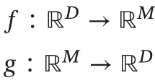
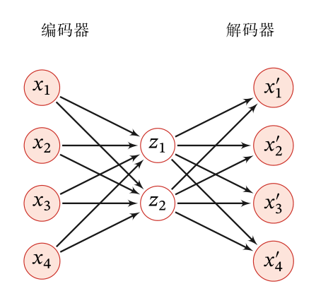
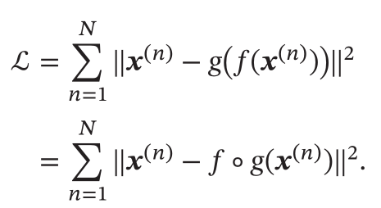
自编码器（Auto-Encoder，AE）
编码器（Encoder）
高→低维
解码器（Decoder）
低→高维
目标函数：重构错误（Reconstruction error）
两层网络结构的自编码器

Slide 26
自编码器
自动编码器可以用做数据压缩算法, 其中数据的编码函数和解码缩函数是数据相关的、有损的、从样本中自动学习的.
构建一个自动编码器需要下面三项工作:
构建编码器;
构建解码器;
设定一个损失函数，用以衡量由于压缩而损失掉的信息.
优点：泛化性强，无监督不需要数据标注
缺点：容易过拟合、对噪声敏感（鲁棒性差）​、隐空间解释性差​​等

Slide 27
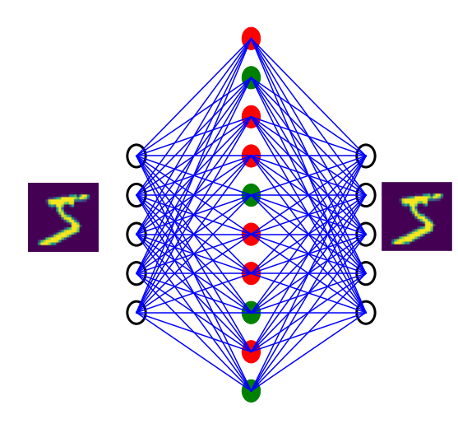
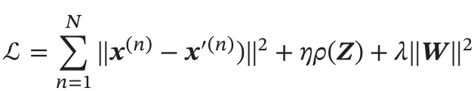
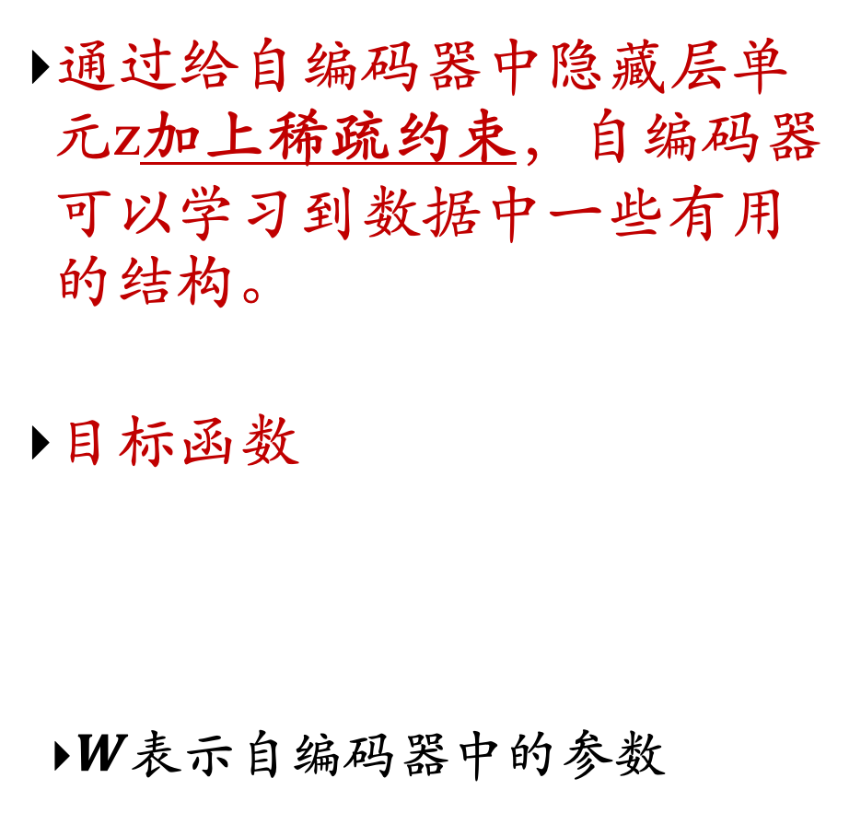
稀疏自编码器
通过给自编码器中隐藏层单元z加上稀疏约束，自编码器可以学习到数据中一些有用的结构。
目标函数
$W$表示自编码器中的参数
稀疏自编码器的优点是有很高的可解释性，并同时进行了隐式的特征选择．
Notes:
大部分神经元（特征）的输出都是“0”或者接近0，整个系统看起来非常“稀疏”

Slide 28
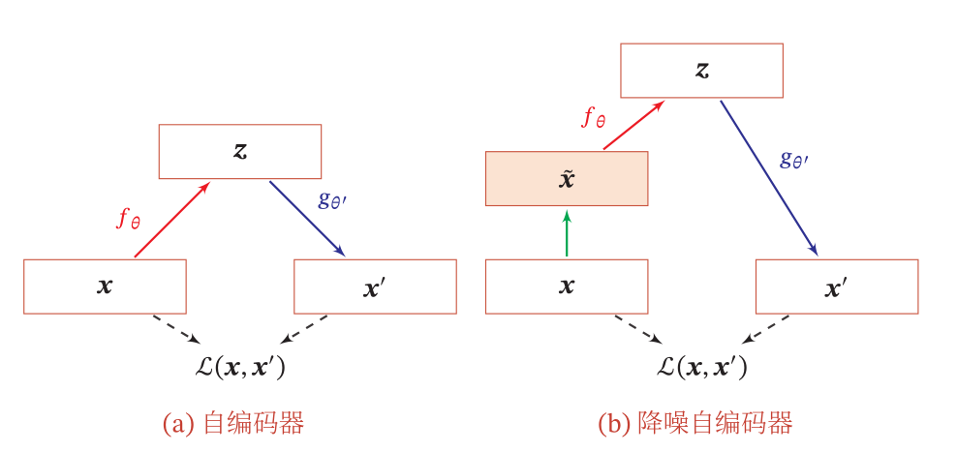

降噪自编码器
通过引入噪声来增加编码鲁棒性的自编码器
对于一个向量$x$，我们首先根据一个比例µ随机将$x$的一些维度的值设置为0，得到一个被损坏的向量$\tilde{x}$。
然后将被损坏的向量$\tilde{x}$输入给自编码器得到编码$z$，并重构出原始的无损输入$x$。

Slide 29
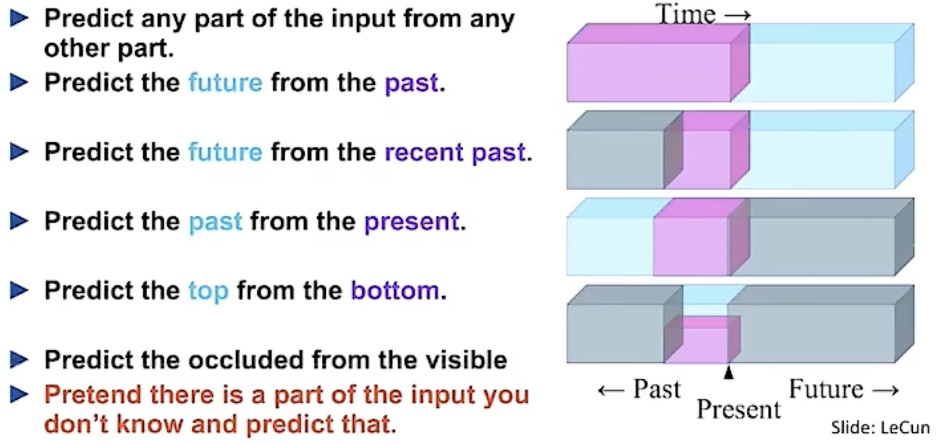
自监督学习（self-supervised learning）
不再只是以输入重构作为目标，在无标签样本自身寻找更多样的“目标”
https://www.youtube.comwatch?v=710Qt7GALVk

Slide 30
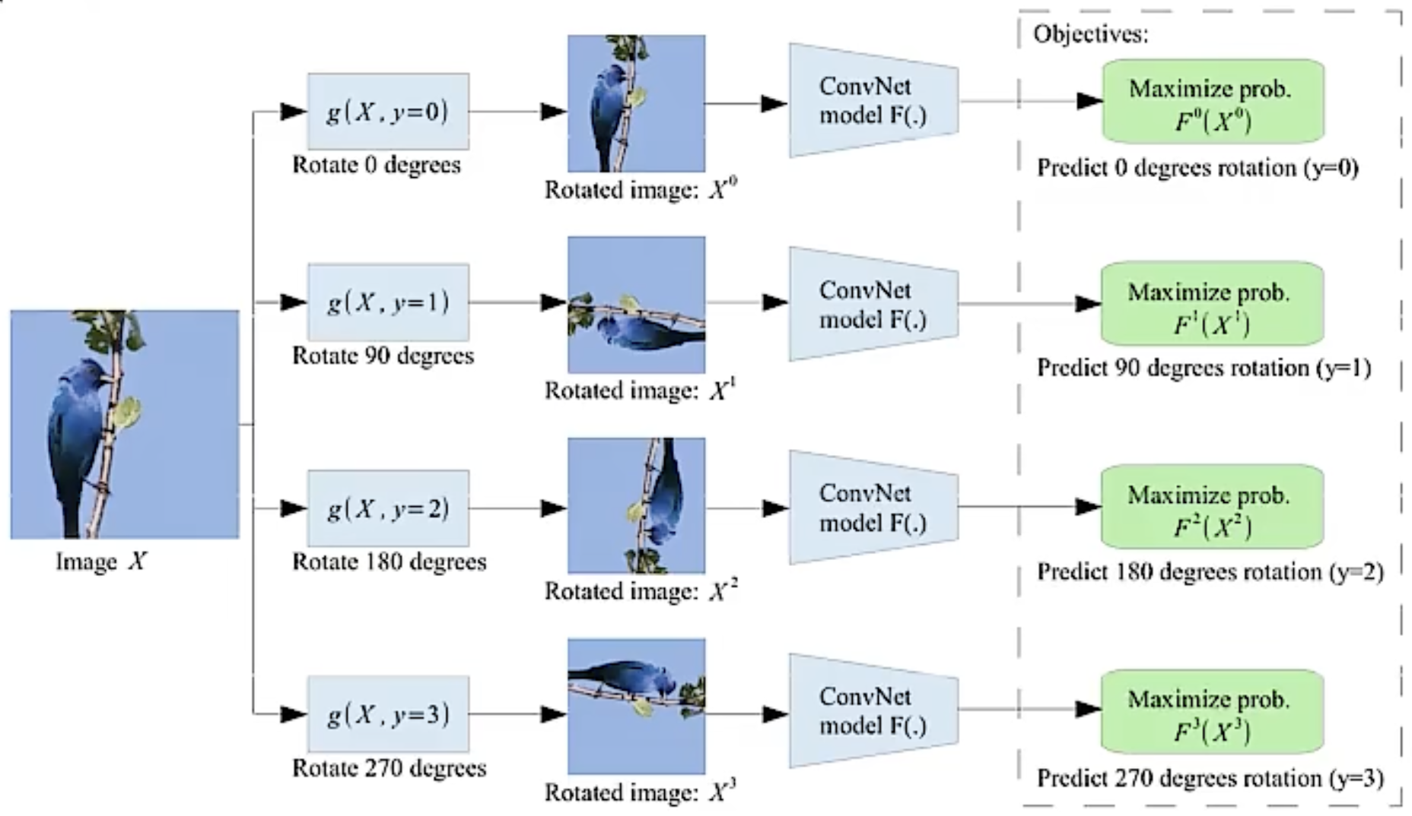
自监督学习（self-supervised learning）
图像任务：旋转角度预测

Slide 31
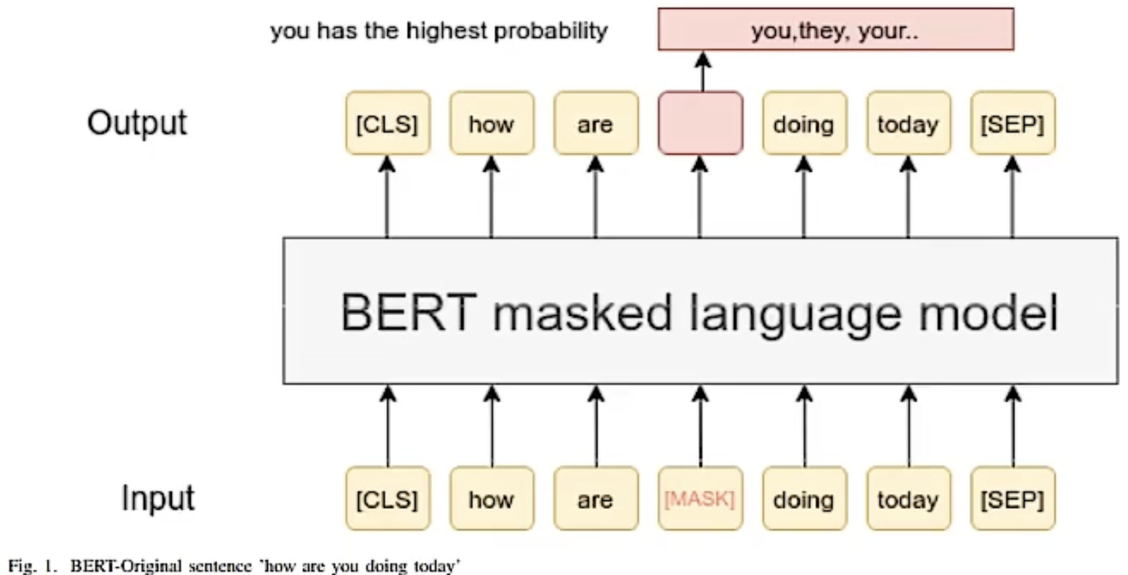
自监督学习（self-supervised learning）
文本任务：掩码语言模型（Masked Language Model）

Slide 32
概率密度估计

Slide 33

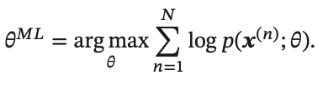
概率密度估计
参数密度估计（Parametric Density Estimation）
根据先验知识假设随机变量服从某种分布，然后通过训练样本来估计分布的参数．
估计方法：最大似然估计 (Maximum Likelihood Estimation，MLE)
非参数密度估计（Nonparametric Density Estimation）
不假设数据服从某种分布，通过将样本空间划分为不同的区域并估计每个区域的概率来近似数据的概率密度函数。
Notes:
从某个未知分布中独立抽取的𝑁个训练样本，假设这些样本服从一个概率分布函数 𝑝(𝒙; 𝜃)，其对数似然函数为:…
使用最大似然估计来寻找参数𝜃 使得log𝑝(𝒟;𝜃)最大.这样参数估计问题就转化为最优化问题: …

Slide 34
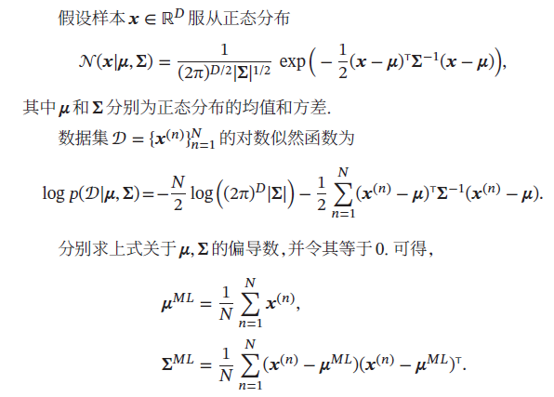
参数密度估计
正态分布

Slide 35
参数密度估计一般存在以下问题
模型选择问题
如何选择数据分布的密度函数？
实际数据的分布往往是非常复杂的，而不是简单的正态分布或多项分布。
不可观测变量问题
即我们用来训练的样本只包含部分的可观测变量，还有一些非常关键的变量是无法观测的，这导致我们很难准确估计数据的真实分布。
维度灾难问题
高维数据的参数估计十分困难
随着维度的增加，估计参数所需要的样本数量指数增加。在样本不足时会出现过拟合。

Slide 36

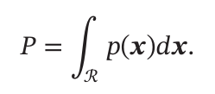


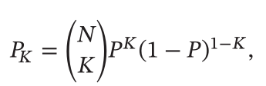
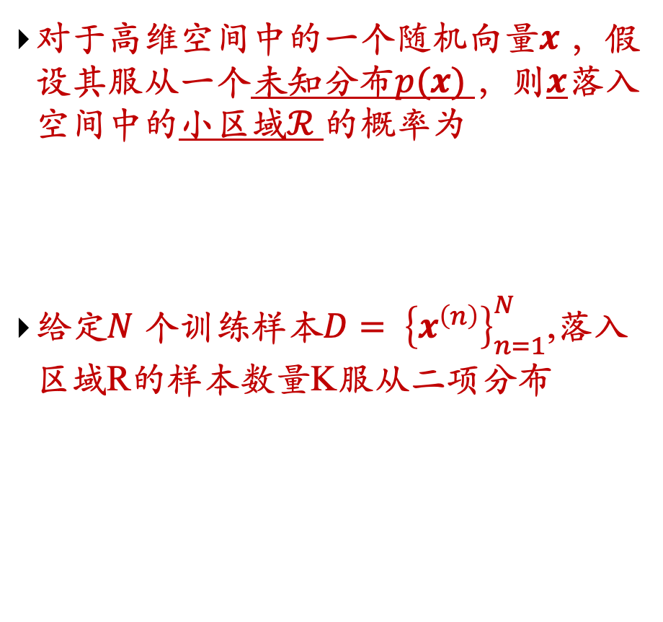
非参数密度估计
对于高维空间中的一个随机向量$x$，假设其服从一个未知分布$p(x)$，则$x$落入空间中的小区域$ℛ$的概率为
给定$N$ 个训练样本$D= {\left\{x^{\left(n\right)}\right\}}_{n=1}^{N}$,落入区域R的样本数量K服从二项分布
当N 非常大时，我们可以近似认为
假设区域R足够小，其内部的概率密度是相同的，则有
结合上述两个公式，得到

Slide 37
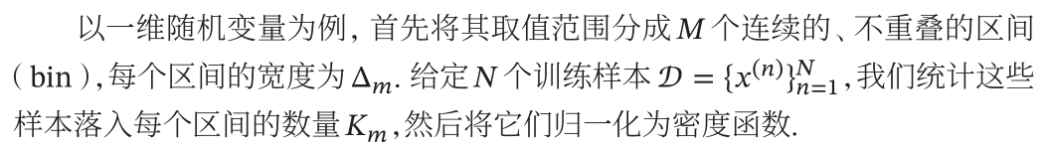
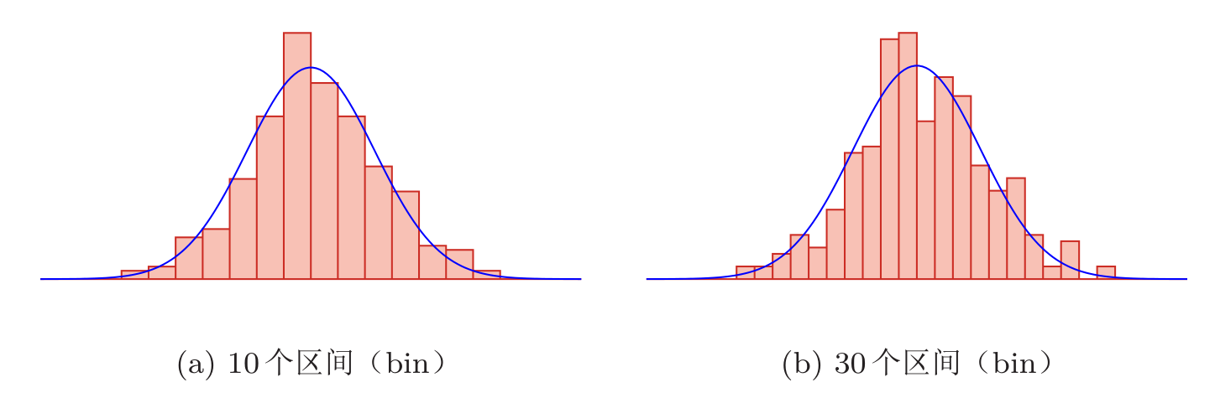
直方图方法（Histogram Method）
一种非常直观的估计连续变量密度函数的方法，可以表示为一种柱状图。
直方图通常用来处理低维变量，可以非常快速地对数据的分布进行可视化， 但其缺点是很难扩展到高维变量.
Notes:
M取多大?

Slide 38
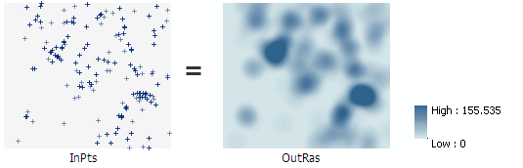
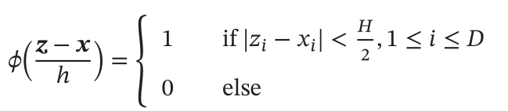
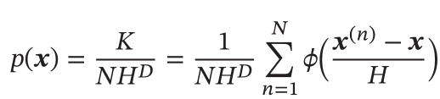
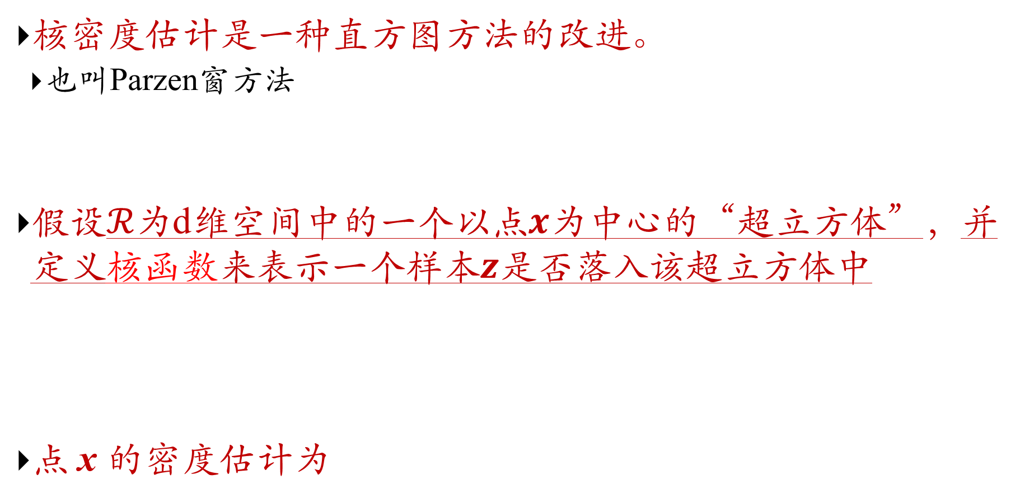
核密度估计（Kernel Density Estimation）
核密度估计是一种直方图方法的改进。
也叫Parzen窗方法
假设$ℛ$为d维空间中的一个以点$x$为中心的“超立方体”，并定义核函数来表示一个样本$z$是否落入该超立方体中
点 x 的密度估计为

Slide 39
K近邻方法
核密度估计方法中的核宽度是固定的，因此同一个宽度可能对高密度的区域过大，而对低密度区域过小。
一种更灵活的方式是设置一种可变宽度的区域，并使得落入每个区域中样本数量为固定的K。
要估计点x的密度，首先找到一个以x为中心的球体，使得落入球体的样本数量为K，就可以计算出点x的密度。

Slide 40
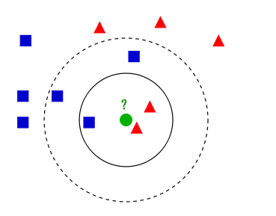
K近邻方法
K近邻算法，即是给定一个训练数据集，对新的输入实例，在训练数据集中找到与该实例最邻近的K个实例，如果这K个实例的多数属于某个类，就把该输入实例分类到这个类中。
K=3, 属于红色类别；
K=5, 属于蓝色；
K=?
图片来源：维基百科K近邻方法

Slide 41
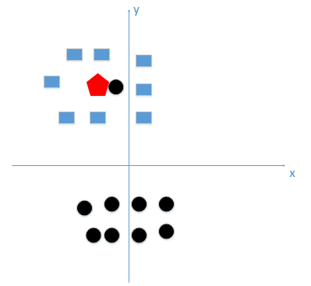
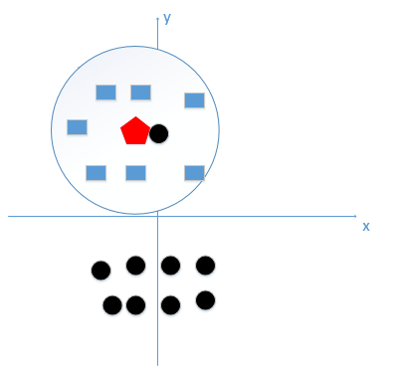
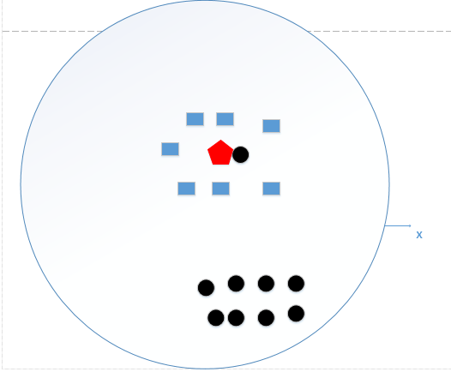
K近邻方法
https://zhuanlan.zhihu.com/p/25994179
选取k值以及它的影响
太小K→模型复杂→过拟合
太大K→无法分类
Notes:
图中有俩类，一个是黑色的圆点，一个是蓝色的长方形，现在我们的待分类点是红色的五边形。
如果k太小了，比如等于1，那么模型就太复杂了，我们很容易学习到噪声，也就非常容易判定为噪声类别，而在上图，如果，k大一点，k等于8，把长方形都包括进来，我们很容易得到我们正确的分类应该是蓝色的长方形！

Slide 42
K近邻方法
https://zhuanlan.zhihu.com/p/25994179
特征归一化的必要性
首先举例如下，用一个人身高(cm)与脚码（尺码）大小来作为特征值，类别为男性或者女性。我们现在如果有5个训练样本，分布如下：
A [(179,42),男] B [(178,43),男] C [(165,36)女] D [(177,42),男] E [(160,35),女]
通过上述训练样本，我们看出问题了吗？
很容易看到第一维身高特征是第二维脚码特征的4倍左右，那么在进行距离度量的时候，就会偏向于第一维特征。这样造成两个特征并不是等价重要的，最终可能会导致距离计算错误，从而导致预测错误。
Notes:
很容易看到第一维身高特征是第二维脚码特征的4倍左右，那么在进行距离度量的时候，我们就会偏向于第一维特征。这样造成两个特征并不是等价重要的，最终可能会导致距离计算错误，从而导致预测错误。

Slide 43
非参数密度估计
非参数密度估计(直方图方法除外)需要保留整个训练集。
而参数密度估计不需要保留整个训练集，因此在存储和计算上更加高效。

Slide 44

半监督学习（semi-supervised learning）

Slide 45

半监督学习（semi-supervised learning）

Slide 46
知识点
无监督学习
聚类
K均值聚类
无监督特征学习
主成分分析（PCA降维）
自编码器
自监督学习
概率密度估计
参数密度估计
非参数密度估计
半监督学习

